Slide 1
근세시대 사회
21702043 주성일

Slide 2
목차
에도시대 개막
지방호족 견제
사무라이 변화
쿠로후네 사건

Slide 3
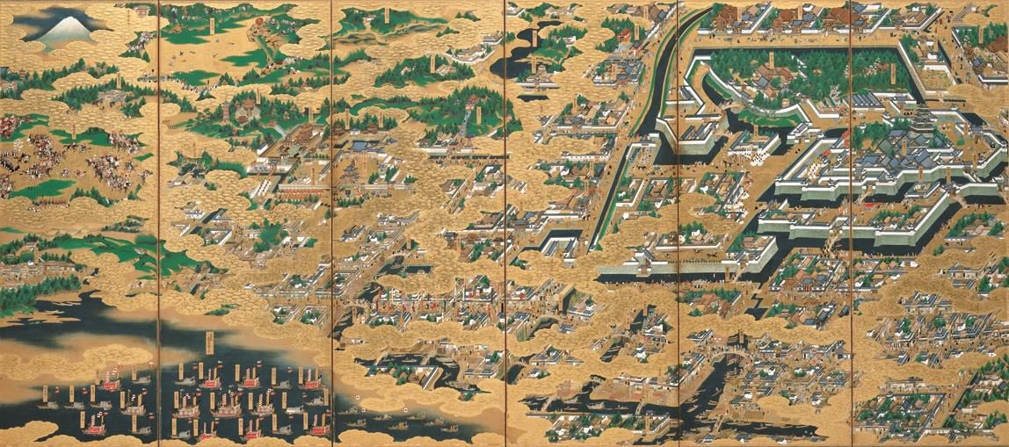
애도시대 개막
▼ 코킨와카슈 사진
도요토미 히데요시의 사후
도쿠가와 이에야스의 집권

Slide 4
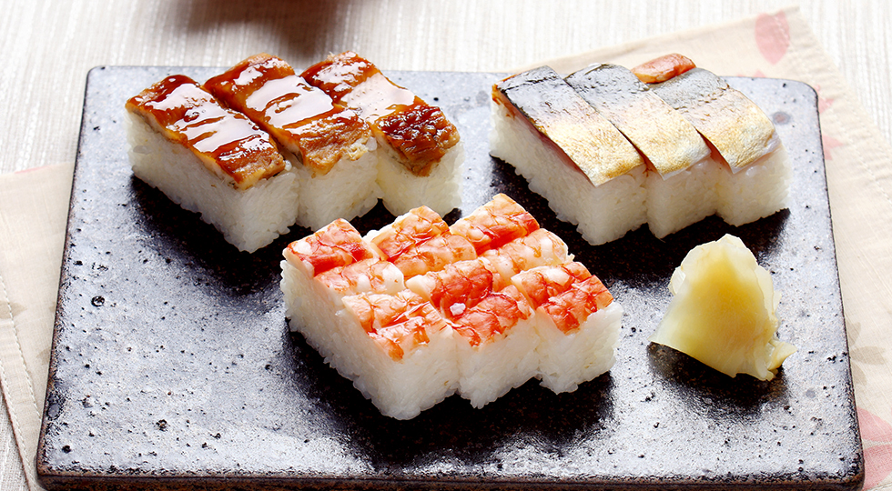
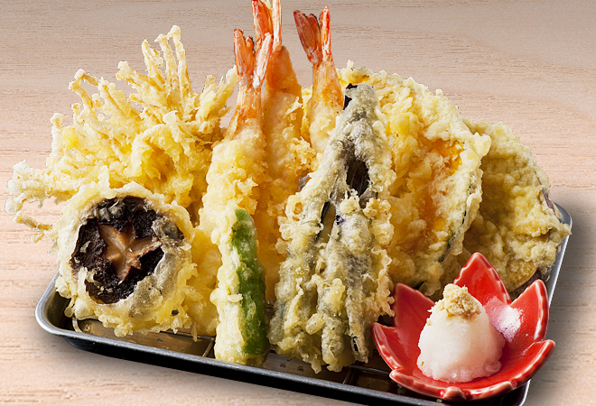
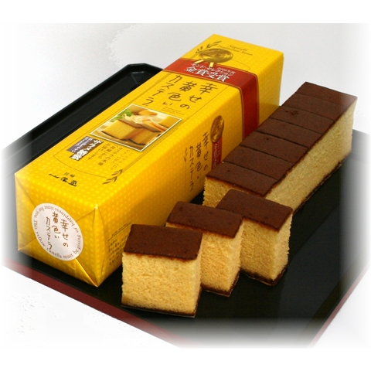
음식문화 발전
하코즈시
나무상자에 밥이나 재료를 눌러 담아 만든 스시
텐푸라
당시 실내에서는 튀김요리를 만드는 것이 불가능해 길거리 음식으로 즐김
카스테라
포르투갈과의 교류로 빵문화가 들어옴

Slide 5
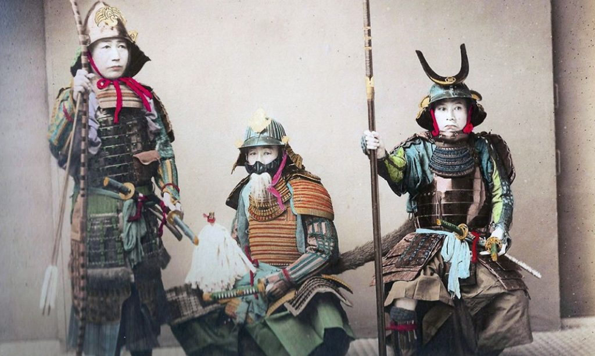
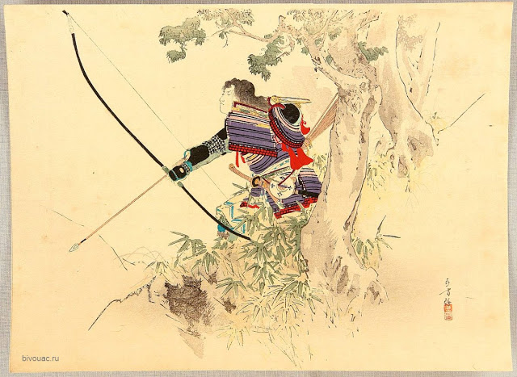
사무라이의 변화

Slide 6
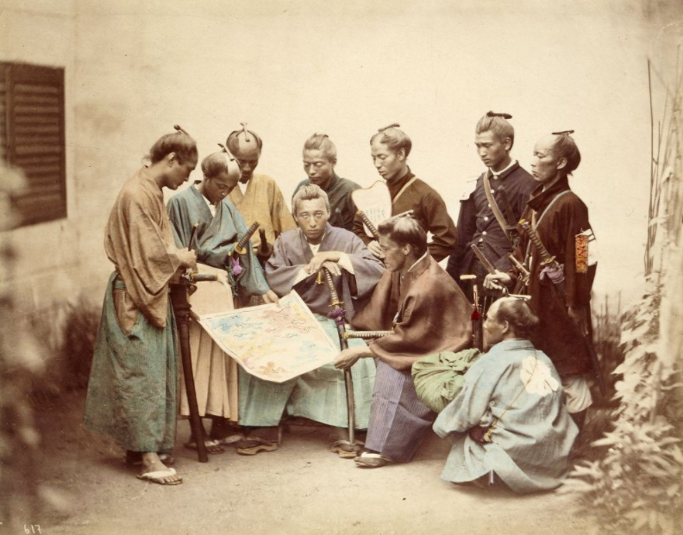
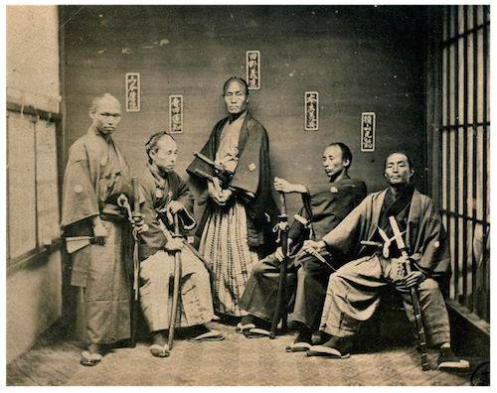
사무라이의 변화

Slide 7

미디어에서의 사무라이
2013년 개봉
아코 사건이 모티브
각색된 부분이 많음
판타지물

Slide 8
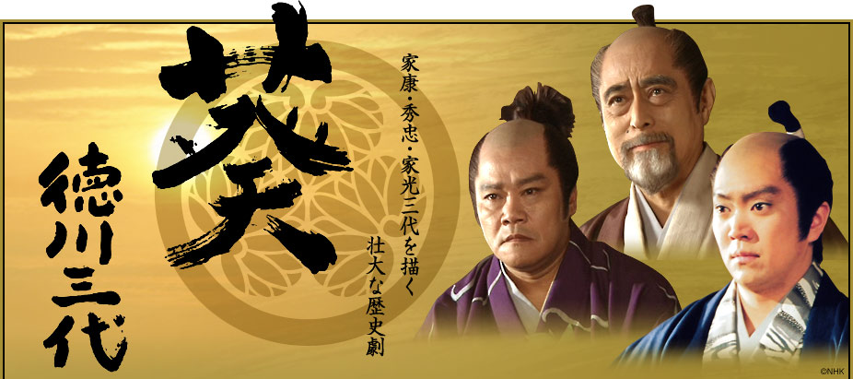
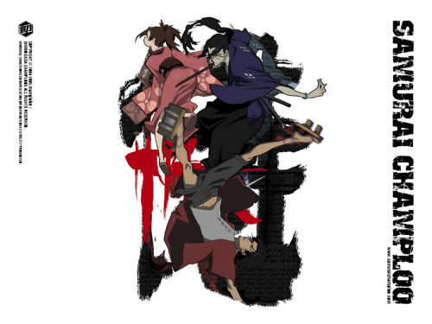
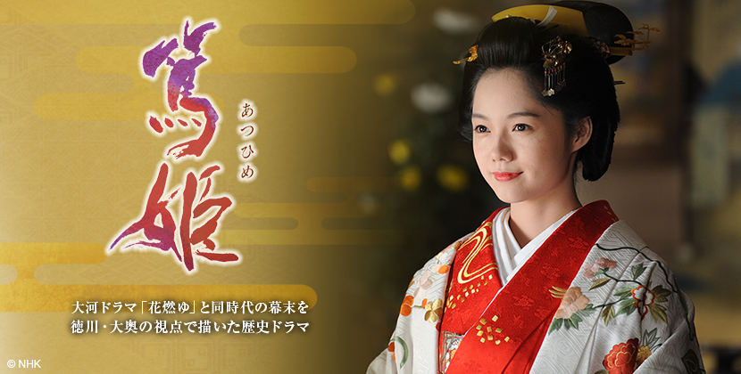
미디어에서의 사무라이
사무라이 참프루
아오이 도쿠가와 삼대
아츠히메

Slide 9
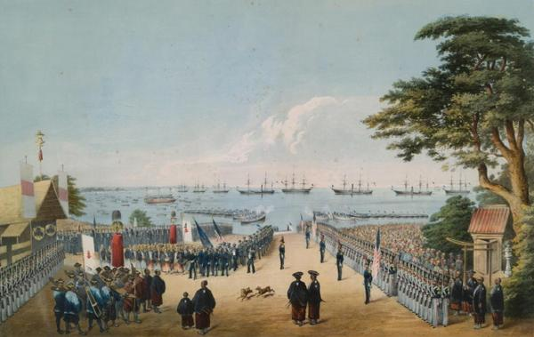
쿠로후네 사건에서 메이지 유신
페리 제독의 함선으로
일본을 강제 개방

Slide 10
감사합니다
ありがとうございます。

